Slide 1

Викладачі, які забезпечують ОСВІТНЬО - НАУКОВУ ПРОГРАМУ
“МЕНЕДЖМЕНТ МОРСЬКОЇ ГАЛУЗІ”

Slide 2
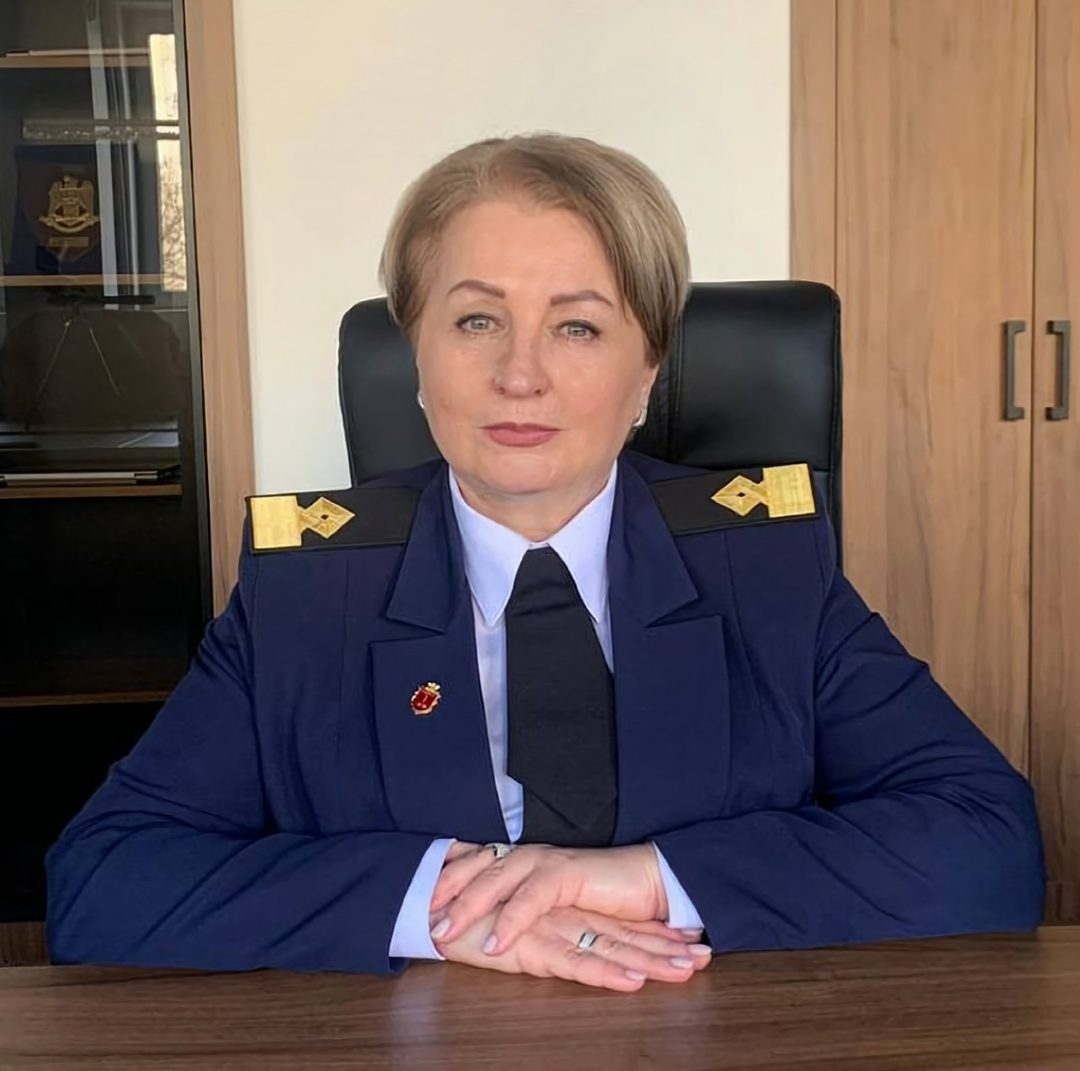
д.е.н., професор Сотниченко Людмила Леонідівна
У 1988 році закінчила Одеський інститут інженерів морського флоту,
спеціальність – економіка та організація водного транспорту,
кваліфікація спеціаліста - інженер-економіст
У 2016 року захистила докторську дисертацію зі спеціальності 08.00.05 – Розвиток продуктивних сил і регіональна економіка за темою «Забезпечення конкурентоспроможності регіону на засадах розвитку його інфраструктури».
З 1985 року працює в НУОМА. Працювала в НУОМА на різних посадах.
Стаж праці - 40 років
Починаючі з 2013 року займає посаду завідувача кафедрою «Менеджмент та економіка морського транспорту»
Основні ОК, які викладає Сотниченко Людмила Леонідівна: Методологія антисипативного менеджменту (обов’язкова), Логістичний менеджмент в морській галузі (вибіркова),
Сфера наукових інтересів: управління портовою структурою, сучасні тенденції розвитку підприємств морської галузі та логістики на морському транспорті

Slide 3
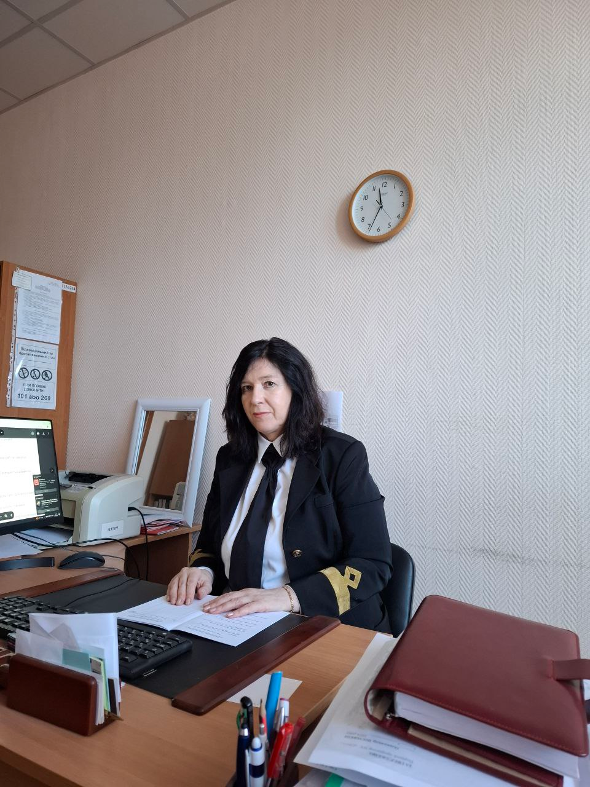
д.е.н., професор Голубкова Ірина Анатольївна
У 1988 р. закінчила Київський державний університет ім. Т. Г. Шевченка, економічний факультет, за спеціальністю "Політична економія", та отримала кваліфікацію економіст, викладач політичної економії.
Доктор економічних наук з 2013 р. Дисертацію захистила 15 березня 2013 р.
Професор кафедри економічної теорії та підприємництва на морському транспорті з 2020 р.
Завідувач кафедрою Економічної теорії та підприємництва на морському транспорті з 2020 року.
Стаж роботи у вищих навчальних закладах освіти IV рівня акредитації складає 36 років, в т. ч. в Національному університеті «Одеська морська академія» – 31 роки.
Основні ОК, які викладає Голубкова Ірина Анатоліївна на ОНП: Теорія стратегічного управління в морській галузі (вибіркова)
Сфера наукових інтересів: круїзний бізнес, інвестиції в людський капітал, сервісні послуги в морській галузі, зовнішня економічна діяльність

Slide 4
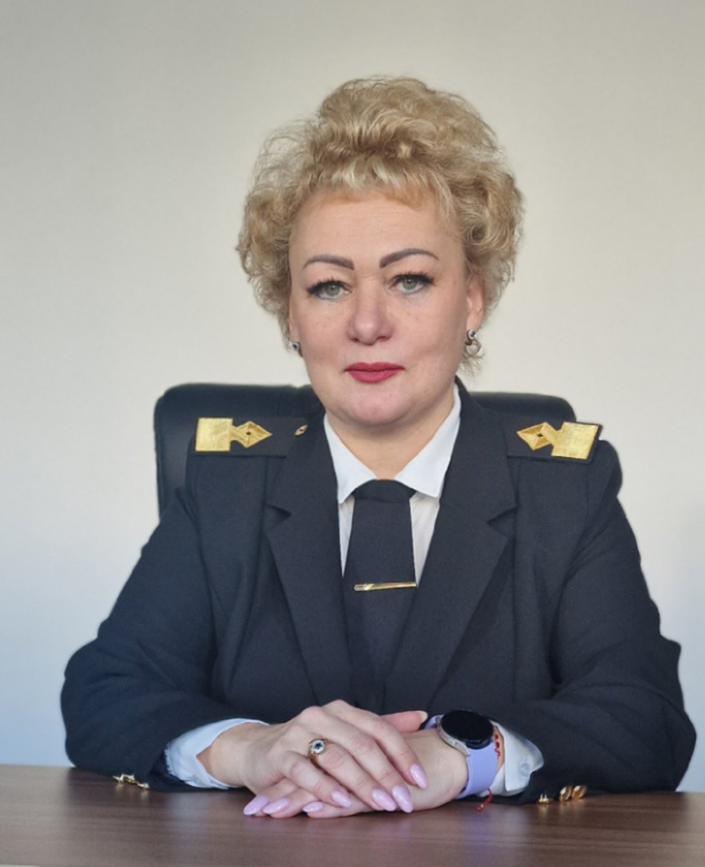
д.е.н., професор Сєнько Олена Вікторівна
У 1996 р. закінчила Одеський державний морський університет, факультет економіки та управління, за спеціальністю "Транспортний менеджмент", та отримала кваліфікацію спеціаліста «менеджер – економіст». Має психологічну освіту рівня «магістр».
Доктор економічних наук з 2019 р. Дисертацію захистила 29 листопада 2019 р., зі спеціальності 08.00.03 – економіка та управління
національним господарством, за темою «Стратегія забезпечення стійкого розвитку морського транспорту України». У 2023 року отримала звання професор кафедри Менеджмент та економіка морського транспорту.
Стаж педагогічної роботи у вищих навчальних закладах освіти IV рівня акредитації складає 20 років, в т. ч. в Національному університеті «Одеська морська академія» – 20 років.
Основні ОК, які викладає Сєнько Олена Вікторівна:
Теорія комунікативного менеджменту в наукових дослідженнях (обов’язкова дисципліна), Управління та адміністрування в сервісному сегменті морського транспорту, Сучасні технології менеджменту людських ресурсів (вибіркові)
Сфера наукових інтересів: людські ресурси та людський капітал на морському транспорті, сервісні послуги в морської галузі, судноплавство, інновації морської галузі

Slide 5
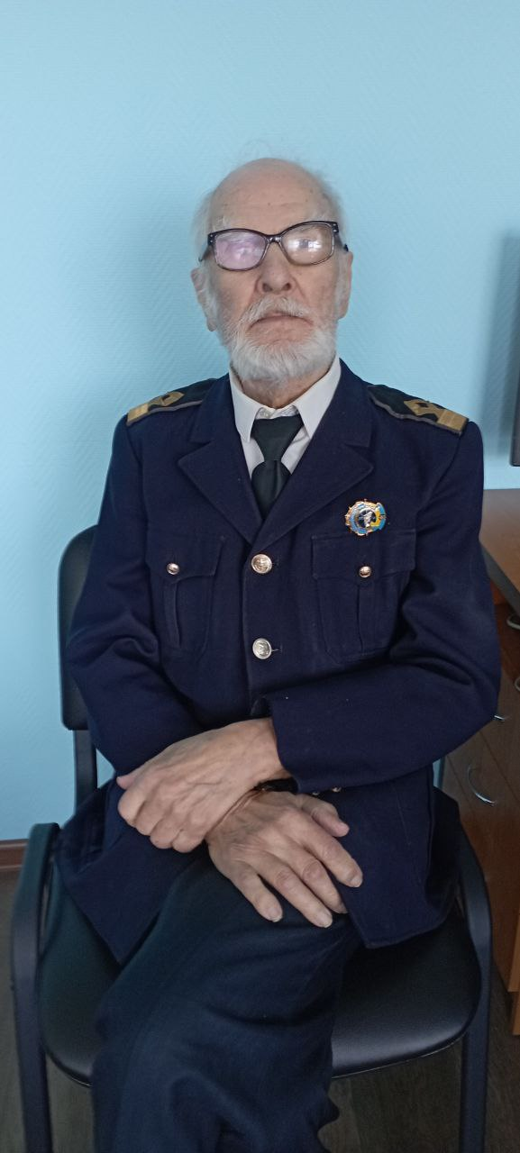
д.е.н., професор Примачов Миколай Тимофійович
Закінчив у 1961 році Ленінградський інститут водного транспорту,
спеціальність - економіка і організація водного транспорту,
кваліфікація – інженер-економіст. Доктор економічних наук, спеціальність - "Економіка планування, організація управління народним господарством та його галузями" з 1991 р.
Професор кафедри економічної теорії та підприємництва на морському транспорті Національного університету «Одеська морська академія», де працює з 1998 року
За час наукової праці підготував 49 аспірантів та докторантів
Стаж педагогічної роботи у вищих навчальних закладах ІV рівня акредитації 54 роки у т.ч. у Національному Університеті «Одеська морська академія 27 років
Він є автором численних наукових праць, зокрема монографій, підручників та наукових статей
Основні ОК: Методологія досліджень у морській галузі (обов’язкова)
Сфера наукових інтересів: стратегічне управління підприємствами морського транспорту, Управління діяльністю судноплавних компаній, але основні наукові інтереси зосереджені на економіці морського транспорту

Slide 6
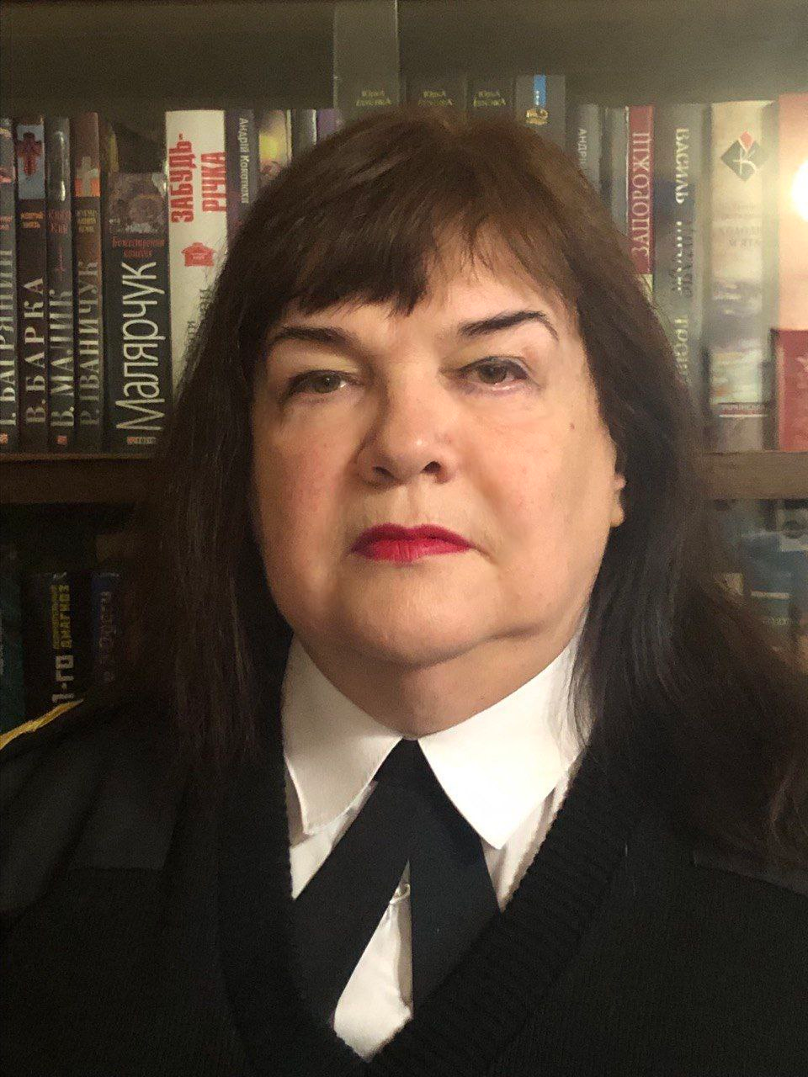
д.е.н., професор Головченко Олена Миколаївна
У 1981 р. закінчила Одеський інститут інженерів морського флоту, факультет управління морським транспортом за спеціальністю Експлуатація водного транспорту та отримала кваліфікацію Інженер-експлуатаційник водного транспорту.
Доктор економічних наук з 2011 року. Дисертацію захистила 23 вересня 2010 року.
Наукові інтереси: забезпечення економічної безпеки морської галузі, залучення інвестицій у розвиток портової інфраструктури, дослідження регіональних аспектів управління морегосподарським комплексом із акцентом на інтеграцію в глобальні транспортно-логістичні системи.
Стаж роботи у вищих навчальних закладах IV рівня акредитації складає 40 років, в т.ч. в Національному університеті «Одеська морська академія» - 5 років.
Основні ОК, які викладає Головченко Олена Миколаївна: Інструментарії адаптивного менеджменту (вибіркова)
Сфера наукових інтересів: забезпечення економічної безпеки морської галузі, залучення інвестицій у розвиток портової інфраструктури, дослідження регіональних аспектів управління морегосподарським комплексом із акцентом на інтеграцію в глобальні транспортно-логістичні системи.

Slide 7
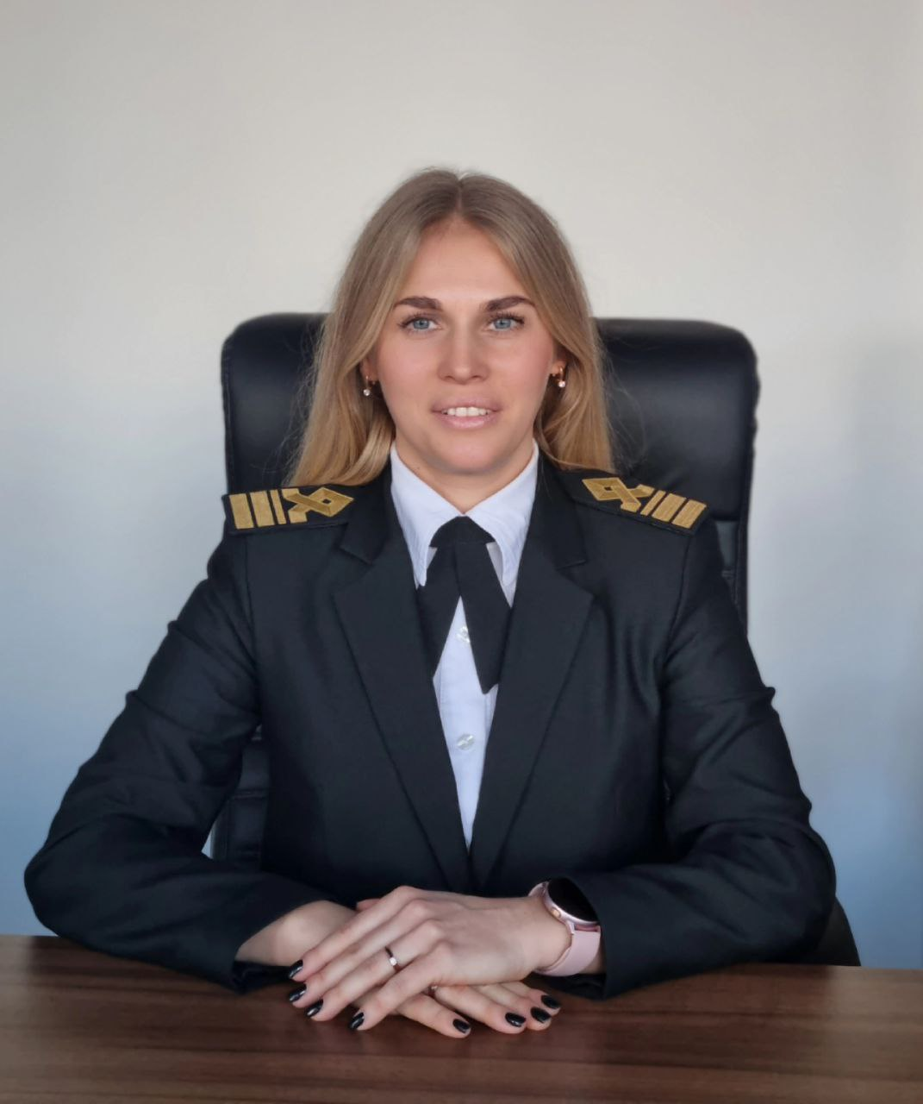
к.е.н., доцент Бабаченко Маріна Вікторівна
У 2010 р., окінчила Одеську національну морську академію, спеціальність - менеджмент організацій, кваліфікація – магістр з менеджменту, У 2018 році захистила кандидатську дисертацію за спеціальністю 08.00.04 – економіка та управління підприємствами (за видами економічної діяльності) У 2021 році присвоєно вчене звання доцента кафедри Менеджменту та економіки морського транспорту.
Стаж: з загального 20-річного трудового стажу, стаж науково-педагогічної роботи Бабаченко М.В. становить 12 років у Національному університеті «Одеська морська академія» становить 12 років.
Основні ОК, які викладає Бабаченко Марина Вікторівна: Методологічні аспекти міжнародного маркетингу
Сфера наукових інтересів:

Slide 8
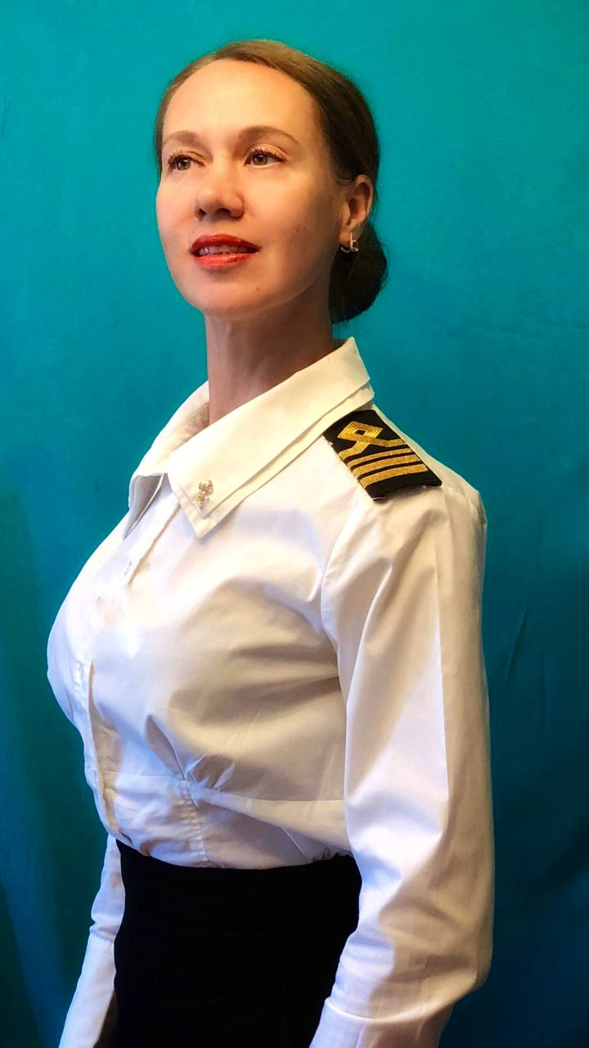
к.е.н., доцент Мезіна Лілія Василівна
Закінчила магістратуру Одеського державного морського університету за спеціальністю «Організація перевезень і управління на транспорті»
У 2007 року захистила кандидатську дисертацію на тему «Механізм формування економічної стійкості розвитку морських торговельних портів»
У 2011 року отримала вчене звання доцента кафедри економічної теорії та підприємництва на морському транспорті
Стаж – 17 років в Національному університеті «Одеська морська академія»
Основні ОК, які веде Лілія Васільєвна Мезіна у аспірантурі: Теорія конкурентного позиціонування підприємств морській галузі (вибіркова)
Сфера наукових інтересів: забезпечення конкурентного розвитку морських транспортних підприємств, розробка механізму конкурентного позиціонування підприємств морського транспорту України з урахуванням умов сьогодення.

Slide 9
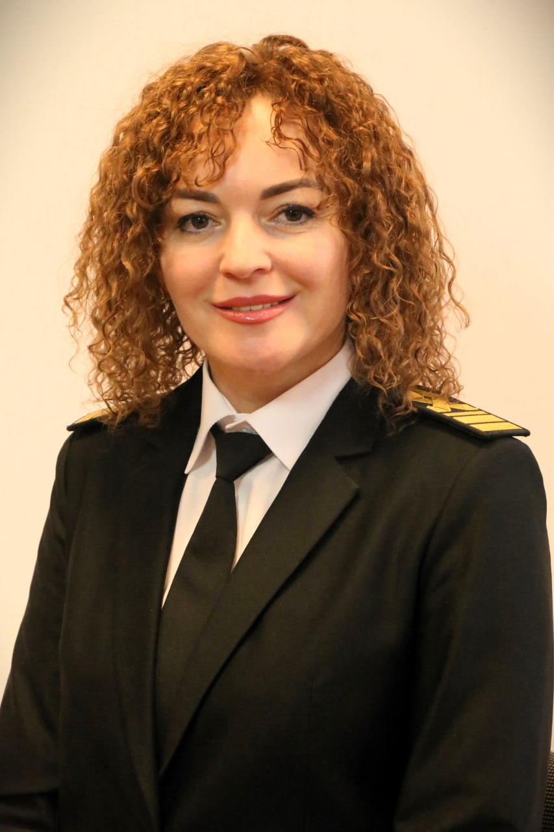
к.е.н., доцент Лисенко Натлія Степанівна
У 1999 році закінчила Одеський гідрометеорологічний університет,
спеціальність – менеджмент природоохоронної діяльності,
кваліфікація –менеджер
Стаж роботи в Національному університеті «Морська академія» з 15 років.
У 2002 року захистила кандидатську дисертацію за темою «Удосконалення організаційно-економічного механізму забезпечення техногенної та екологічної безпеки» (на прикладі морського природокористування).
У 2014 року отримала вчене звання доцента кафедри менеджменту та економіки морського транспорту.
Викладач-практик, з 2007 року працює в сфері морського транспорту та міжнародного бізнесу, займається міжнародними контрактами, тісна робота з експедиторськими та агентськими компаніями, представник багаточисельних переговорів у сфері бізнесу.
Основні ОК, які викладає Наталія Степанівна: Аналітичний інструментарій економічних досліджен (обов’язкова), Теорія і методологія менеджменту на транспорті (вибіркова)
Сфера наукових інтересів пов’язані з менеджментом у сфері морського транспорту , взаємодією бізнесу та науки, логістикою, інноваціями в управлінні.

Slide 10

к.е.н., доцент Примачова Наталія Миколаївна
Закінчила у 1992 році Одеський інститут інженерів морського флоту,
спеціальність – економіка та організація водного транспорту,
кваліфікація - інженер-економіст.
Кандидат економічних наук зі спеціальності «Економіка транспорту
та зв’язку» з 2005 року. Тема дисертаційної роботи: “Організаційно економічний механізм збалансованості розвитку підприємств морського транспорту України”
Стаж роботи у вищих навчальних закладах ІV рівня акредитації 21 роки у т.ч. у Національному універсітеті «Одеська морська академія 18 років.
Основні ОК, які викладає Примачова Наталія Миколаївна на ОНП: “Управління стійким розвитком організацій морської галузі” (обов’язкова)
Сфера наукових інтересів зосереджені на економіці та інвестиціях морської галузі.

